Slide 1

Uhul Store: setor de festas e celebrações
Representação visual dos dados do negócio no período de novembro de 2018 a dezembro de 2019.

Slide 2

Observação Geral
Entre o final de 2018 e o início de 2019, foi implementada uma nova plataforma de vendas com o objetivo de aumentar a margem de lucro do negócio.
Sócios e gestores observaram um crescimento no volume de vendas, mas requerem uma análise mais aprofundada dos dados.
É necessário realizar um estudo dos grupos comportamentais dos usuários para entender o perfil dos clientes e aplicar ofertas adequadas.

Slide 3
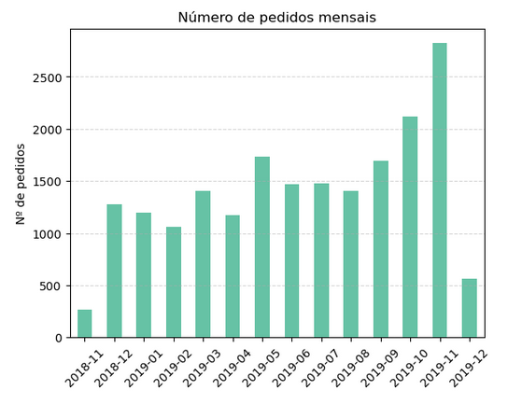
Aumento nos dados do período
Aumento dos números em maio de 2019 e crescimento contínuo nos últimos três meses do estudo.
Leve declínio observado entre junho e agosto de 2019.
Crescimento significativo em novembro de 2019, com possibilidade de alta também em dezembro.

Slide 4
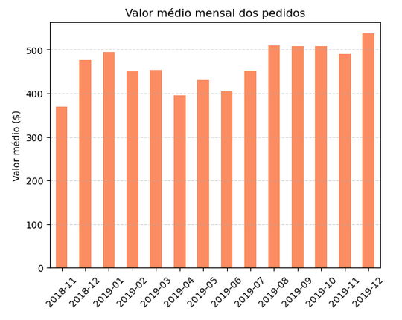
O valor médio das compras manteve-se estável

Slide 5
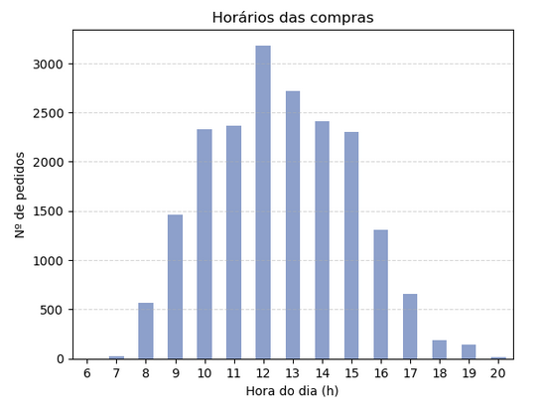
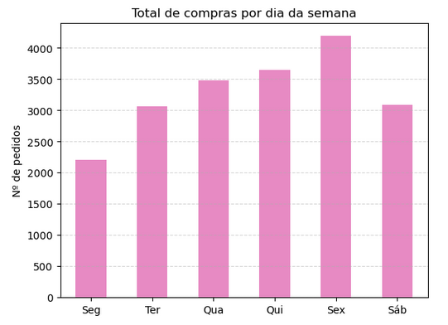
Períodos e dias com maior fluxo na plataforma
O período entre 12h e 14h concentrou o maior volume de pedidos realizados.
De quarta a sexta-feira foram os dias com o maior número total de compras, com o maior pico de pedidos ocorrendo às sextas-feiras.

Slide 6
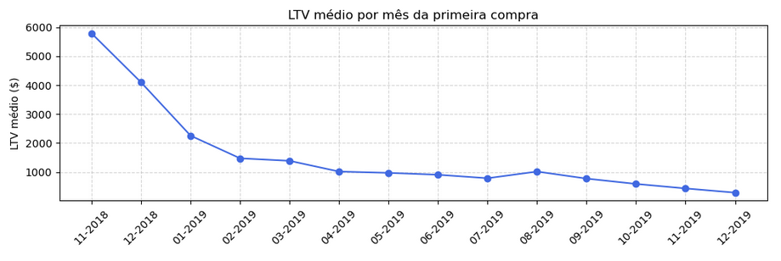
O LTV médio registrou uma redução entre os clientes mais recentes

Slide 7

Análise RFM: clientes VIP
Segmentação de clientes baseada em compras recentes, alta frequência de pedidos e valor elevado nas aquisições.

Slide 8
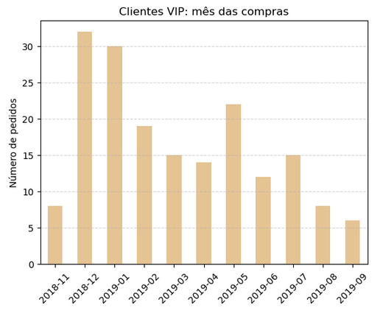
Maior volume de pedidos ocorre no final e início do ano
Observamos que os usuários VIP realizam a maioria de seus pedidos principalmente durante a temporada de festas de final de ano, abrangendo os meses de dezembro e janeiro.

Slide 9
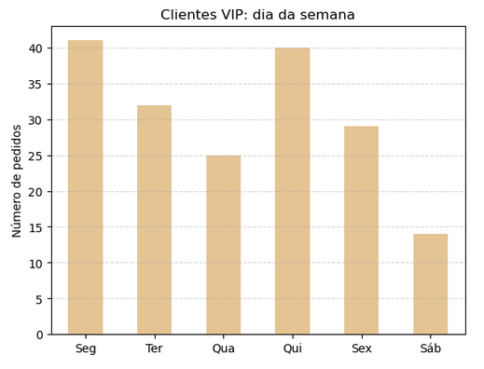
Entre os clientes VIP, as segundas e quintas-feiras apresentam o maior volume de vendas
Volume elevado de vendas às segundas e quintas-feiras para os pedidos dos clientes da denominada faixa de elite.
Redução significativa nas vendas às quartas-feiras.
Poucos pedidos registrados aos sábados.

Slide 10
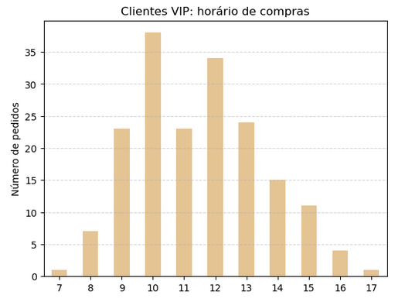
Intervalo de compras exclusivo para clientes VIP
Observe o pico nos pedidos às 10h da manhã e ao meio-dia.
Não foram registrados pedidos durante o período noturno.
Há uma diminuição nos pedidos às 11h da manhã.

Slide 11
Análise final dos números
O desempenho de vendas no período apresentou crescimento na plataforma.
Previsão de aumento nas vendas para o mês de dezembro de 2019.
Recomendações de campanhas de marketing para manter a fidelidade dos clientes VIP.
Pico de demanda na plataforma ocorreu entre 12h e 14h.
Importância de engajar clientes com menor frequência de uso para equilibrar o comportamento dos usuários.

Slide 12

Obrigado!
Yuri Barbalho
Analista de Dados
ybarbalho48@gmail.com
linkedin.com/in/ybarbalho

